Slide 1
Terapeutilised afereesiprotseduurid
Eesti Transfusioonimeditsiini seltsi seminar
10.05.2024
Helena Kasemets

Slide 2
1913 Vadim Yurevich ja Nikolai Rosenberg
1951 Josep Grifols-Lucas - põhjalikud katsed doonoritel
Pildil Grifols-Lucas koos Edward Cohniga samal aastal 4ndal Rahvusvahelisel Transfusiooni Kongressil
1952 plasmavahetus müeloomipatsiendil
1959 esimene edukas terapeutiline plasmaferees TTP patsiendil dr Rubinsteini käe all Liibanonis
1960ndatel plasmaseparaatorite ja afereesimasinate areng

Slide 3
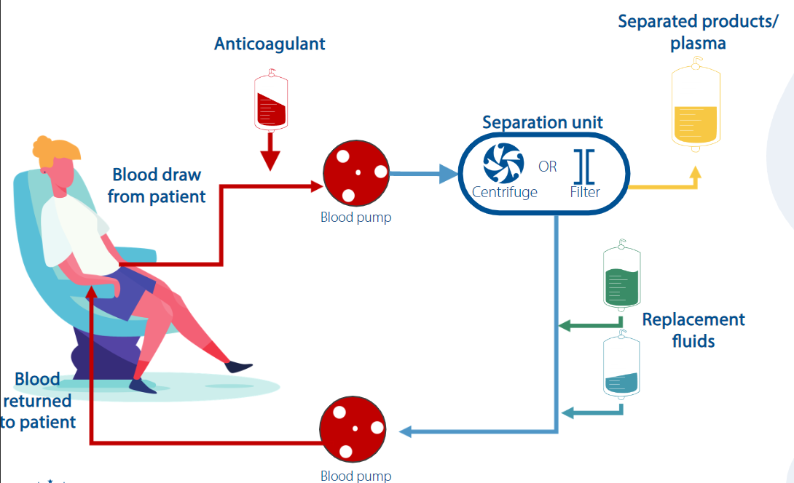
Mis on aferees?
Kreeka keelsest sõnast ἀφαίρεσις - ära viia/võtta
Donatsiooni aferees vs terapeutiline aferees
Terapeutiline aferees on meditsiiniline protseduur, mille käigus eemaldatakse ravi otstarbel verest kehaväliselt selle erinevaid komponente

Slide 4
Separeerimine
Tsentrifuugimine
Membraanfiltratsioon
Sobib rakuliste verekomponentide eraldamiseks üksteisest
Eraldamine toimub 2000-2500 rpm juures, eraldab osakesed tiheduse järgi
Suudab eraldada plasmat kuni 80% ulatuses
Antikoagulandina tsitraat
Protsess lühem
Võimalik teha ka aeglasema verevoolu kontekstis, võimalik kasutada perifeerset veeniteed
EI vaja veri-membraan moodulit
Suudab eraldada ainult plasmaosiseid
Eraldamine läbi semipermeaabelse fiiberfiltri
Suudab eraldada kuni 30% plasmast
Antikoagulandina tavaliselt hepariin
Meetodi väiksema efektiivsuse tõttu protseduur ajaliselt pikem, nõuab suuremat voolukiirust, et ära hoida hüübimine; vajab tsentraalveeniteed
Efektiivsust mõjutavad filtri omadused
Kõrge hematokriti korral võimalik ka hüüvete teke filtrile

Slide 5
Tsentrifuugimine
Faasidena
Protseduur ühe perifeerse tee kaudu faasidena
Kehaväline maht võib olla suur, mistõttu hemodünaamikas kõikumisi
Raskem taluda väiksema veremahuga patsiendigruppidel, nt lapsed ja vanurid
Pidev
Protseduur vajab kahte veeniteed
Protsess toimub pideva ühtse voona, kehaväline maht väiksem, protseduur kiirem

Slide 6
Membraanfiltratsioon

Slide 7
Kaotatud vedeliku/plasma asendamine
Eemaldatud vedeliku/osiste maht tuleb asendada samaväärset kolloid-onkootse rõhku avaldava vedelikuga
Asenduse määrab pt seisund, põhihaigus, infektsiooni olemasolu, veritsusoht
Patsiendi enda plasma peale töötlemist - plasmat säästvad afereesid
Värskelt külmutatud plasma
Kasutusel teatud juhtudel, asendab nii koagulatsioonifaktoreid kui Ig
Infektsioonioht
Transfusioonireaktsioonid, eelkõige TRALI; allergilised nähud
Inaktiveeritud variant, ka väiksem TRALI risk
Kolloidlahused (nt Albumin 5%)
5% albumiin on kõige sagedamini kasutatav mahuasendus
Hea saadavusega, üldiselt hästi talutav, kulutõhus
Ultrafiltreeritud ja patogeeninaktiveeritud
Kõrvaltoimetena: alleriglised nähud, palavik, ACE inhibiitoritega koos manustades bardükiniin indutseeritud hüpotensioon, hüpokaleemia, lahjenduskoagulopaatia
Kristalloidlahused (nt NaCl 0.9%)

Slide 8
Terapeutilised afereesiprotseduurid
Terapeutiline plasmaferees Plasmaosiste ja kõrge molekulmassiga (üle 150 kDa) patogeensete elementide eemaldamine | Tsütafereesid Rakuliste komponentide eemaldamine või kogumine raviprotseduuride jaoks
Terapeutiline plasmavahetus TPE | Erütroferees Leukaferees Trombotsütaferees
Immunoadsorptsioon Lipoaferees Kaksikfiltratsiooniga plasmaferees Hemoperfusioon | Kehaväline fotoforees Adsorptiivne tsütaferees

Slide 9
Tsütafereesid I
Punavererakud
Trombotsüüdid
Erütrotsütaferees
Punavererakud eraldatakse tsentrifuugimise teel
Mahuasendus vajadusel kristalloidi või kolloidiga
Kasutatakse nt päriliku hemokromatoosi korral ja polycytemia vera korral
Punavererakkude vahetus
Eemaldatavate ERY rakkude arv suurem, asendus ER suspensiooniga
Kasutatakse nt sirp-rakulise aneemia kriisi korral
Trombotsütaferees
Trombotsüüdid separeeritakse
Vajadusel asendus kristalloidi või kolloidiga
Nt essentsiaalne trombotsütoos

Slide 10
Tsütafereesid II
Leukotsüüdid
Adsorptiivne tsütaferees
Leukaferees
Leukotsüüdid separeeritakse ja eemaldatakse, teised osised kantakse tagasi patsiendile
Kasutatakse hüperleukotsütoosi korral (leukeemiad)
Leukostaas
Erijuhud:
Hematopoeetiliste tüvirakkude kogumine siirdamiseks
T-rakkude kogumine CAR-T jaoks
Protseduur, kus täisveri lastakse läbi kolumnide või filtri, kus selektiivselt adsorbeeritakse aktiveeritud monotsüüdid, granulotsüüdid või lümfotsüüdid
Aktiveeritud valgevererakud seonduvad filtrile üle aktiveeritud rakkude pinnal oleva komplemendi ja Fc retseptorite
Suurusjärgus 67% granulotsüütidest ja 55% monotsüütidest adsorbeeritakse
Ülejäänud verekomponendid kantakse tagasi patsiendile
Kasutatakse põletikuliste soolehaiguste (haavandiline koliit) ja ravile allumatu aktiivse krooniline põletikulise reumatoidartriidi ravis

Slide 11
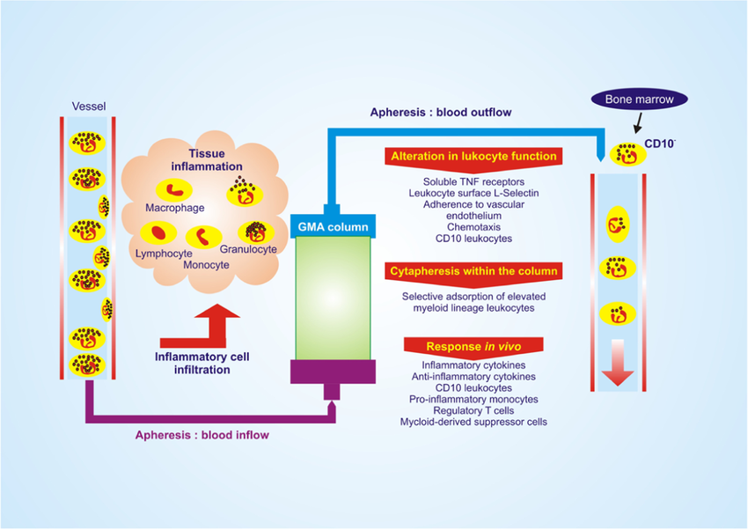
Tsütaferees

Slide 12
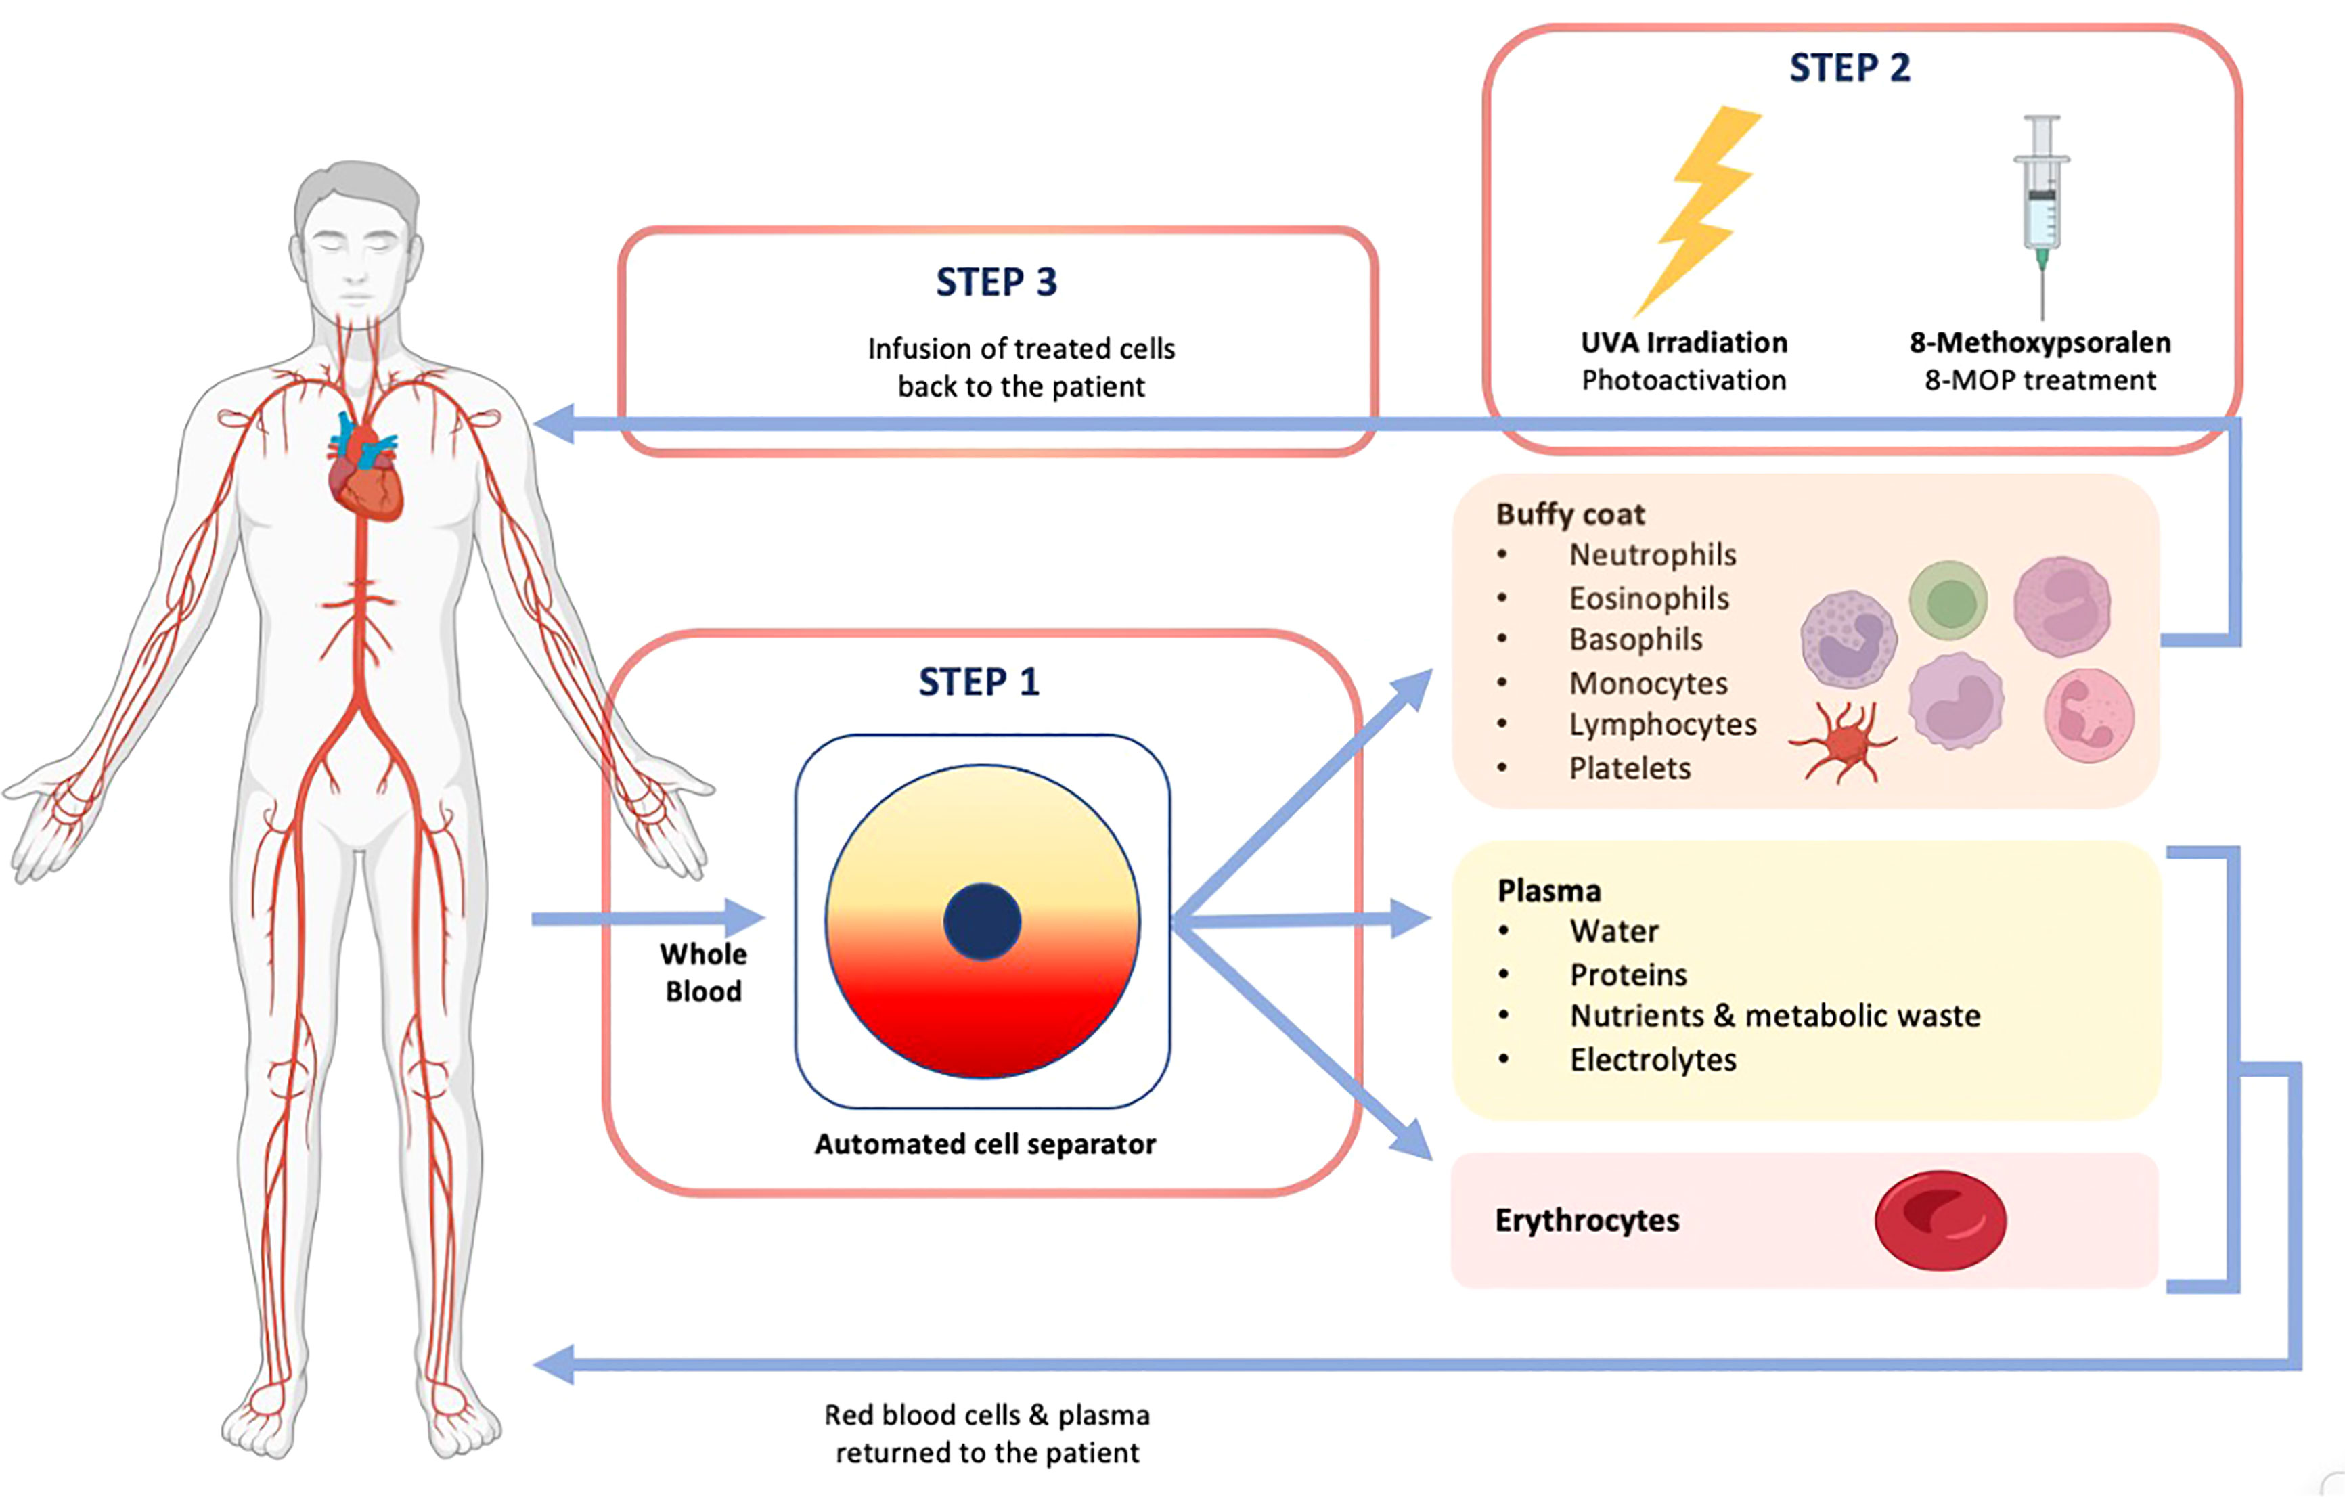
Ekstrakorporaalne fotoferees
Eesmärk mõjutada "buffy-coat" kihis leukotsüüte
Täpne toimemehhanism ei ole teada
MOP + UVA põhjustav leukotsüütide apoptoosi, aktiveeritud ja ebanormaalsed T-lümfotsüüdid näivad olevat tundlikumad
Apoptootilised rakud eemaldatakse ringest makrofaagide ja dendriitrakkude poolt, mis omakorda aktiveerib organismis B- ja T lümfotsüüte - immuunsüsteemi modulatsioon
Kasutatakse GvsH korral, lisaks Sezary sündroomi ja T-rakk nahalümfoomi korral
Extracorporeal photopheresis as an immunomodulatory treatment modality for chronic GvHD and the importance of emerging biomarkers. Bojanic et al. DOI=10.3389/fimmu.2023.1086006

Slide 13
Mida saab eemaldada plasmafereesil?
Eemaldatava molekuli omadused
Piisav molekulmass
Aeglane endogeenne tootmine
Pikk poolestusaeg
Suur intravaskulaarne jaotusala
Madal aktiivsus
Näiteks: autoantikehad, immuunkompleksid, krüoglobuliinid, patoloogilised kergahelad, endotoksiinid, lipoproteiinid, teatud ravimid

Slide 14
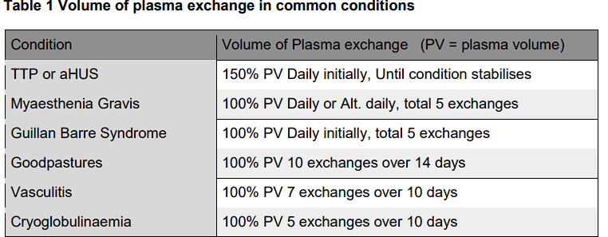
Plasmafereesid I
Terapeutiline plasmavahetus TPE
Kõige vanem ja lihtsam meetod
Tsentrifuug- või membraanmeetodil (suured poorid) eemaldatakse patsiendi plasma, asendatakse kas VKP, albumiini või kolloid/kristalloidlahusega
Kasutatakse, kui patogeenne molekul ei ole täpselt teada või ei ole spetsiifilisemat meetodit, aga
Molekul on peamiselt vereringes
On võimalik eemaldada
Eemaldamine lahendab haigusnähud
Kuna suur asendusvedeliku maht, siis suurem risk kõrvaltoimeteks:
Allergia
Infektsionid
Ühel protseduuril vahetatakse tavaliselt 1-1.5 plasmamahtu
Plasmamaht ca 40 ml/kg
Erinevad valemid:
Näiteks: Eeldatav plasmamaht: (65/70ml/kg× kaal [kilogrammides]) × (1− hematokrit)
Protseduuride arv sõltub diagnoosist
NHS TPE guidelines:

Slide 15
TPE
Protseduuri efektiivses sõltub patogeense molekuli omadusest
Keskmiselt:
Protseduuril eemaldatakse 65-70% ringlusest
Protseduuril lisaks 23%
Protseduuril lisaks 9%
Protseduuri efektiivsus väheneb pöördvõrdeliselt kogu vahetatud plasmamahuga
Üle 1.5 plasmamahu vahetamisel sihtmärkmolekuli eemaldamine väga vähene, kuid oluliselt pikeneb protseduuri aeg ja kasutatava antikoagulandi hulk
Vedelikumahu asendamiseks tavaliselt 5% albumiin
Vahel ka 25-50% sellest asendatakse füsioloogilise lahusega
Korduvate protseduuride korral tekib lahjendus
Koagulatsioonifaktorid!
Jälgitakse APTT, PT aega
Finbrinogeeni tase, piir 2g/l
1/3 asendusest VKP
Vedelikumahu asendamiseks VKP, kui koagulopaatia, maksapuudulikkus, vaja asendada puuduolevat plasmavalku

Slide 16
Plasmafereesid II
Topeltfiltratsiooniga plasmaferees
Immunoadsorptisoon
Nö poolselektiivne kaskaadmeetod
Plasma fraktsioneeritakse läbi kahe filtri
Suure molekulmassiga komponendid eemaldatakse (nt Ig, aga ka fibrinogeen FXIII)
Väiksema molekulmassiga komponendid tagasi patsiendile (nt albumiin) - väiksem mahuasenduse vajadus
Kasutatakse eelkõige hüperviskoossussündroomi puhul, saab mõjutada pooride suuruse kaudu
Selektiivne
Filtris spetsiifilised ligandid
Keemilis-füüsikalised (nt aktiivsüsi - bilirubiin)
Immunoloogilised (loomsed või monoklonaalsed antikehad – Ig, immuunkompleksid, ka kerg-ahelad)
Bioloogilised (trüptofaan, proteiin A)
Alternatiiv TPE-le
Ei vaja plasmaasendust
Kallis

Slide 17
Plasmafereesid III
Hemoperfusioon
Lipoproteiinide aferees e lipidoaferees
Väga selektiivne
Täisveri läbi filtri
Näiteks:
Poorsed polüstereen-vinüülbenseen kuulikesed tsütokiinide adsorptsiooniks
Polümüksiin B endotoksiini vastu
Spetsiifilisi filtreid erinevate mürgistuste vastu
Kasutatakse ka sepsise korral
Kallis
Väga selektiivne
Filtris lipidoafiinsed ligandid
Puhastatud plasma tagasi

Slide 18
Afereesiga seotud tüsistused
Terapeutiline aferees on invasiivne ravimeetod, millel on alati omad riskid
4-5%-l patsientidest, suurem risk esimese protseduuri ajal
Tüsistused seotud:
Veenitee
Mahuasenduse
Alloleva haiguse
Protseduuritüübiga
Sagedaseim punktsioonikoha hematoom, urtikaaria, hüpotensioon
Tsitraadi mürgistus
Tsitraat seob vereringes ioniseeritud Ca, tekib hüpokaltseemia
Efekti süvendab albumiinasenduse kasutamine, kuna ka albumiin seob seerumi kaltsiumi
Kliiniliselt tekib perioraalne või perifeerne paresteesia, põskede punetus, pearinglus, iiveldus või oksendamine, sõrmede ja varvaste spasmid; väljendunud hüpokaltseemia korral ka arütmiad ja epileptilised hood
Neerupuudulikkuse korral võib tekkida metaboolne alkaloos, mistõttu ravi juurde kuulub profülaktiliselt CaCl Ca-glükonaadi infusioon

Slide 19
TPE tüsistused
Albumiinasenduse korral ka teiste verevalkude tase langeb
Koagulopaatia
Tavaliselt siiski kliiniliselt olulist veritsusriski sellega ei kaasne, kui ei esine allolevat soodustavat seisundit (5% risk)
Norm tase 2-3 päevaga
Hüpogammaglobulineemia
Infektsiooniriski tõus
Norm tase 3-4 nädalaga
Eemaldatakse ka ravimid/metaboliidid, eriti plasmavalkudega seonduvad

Slide 20
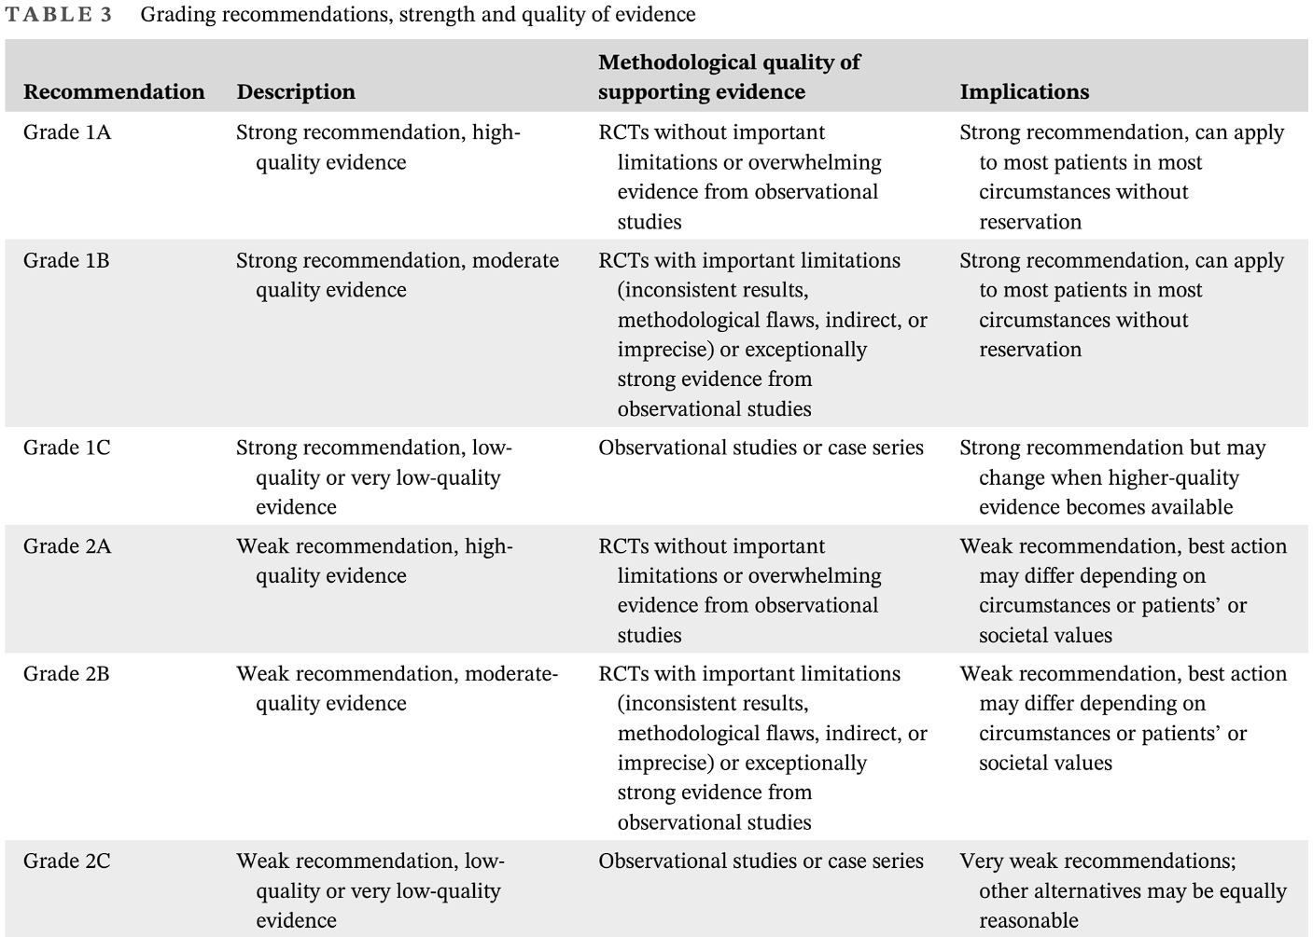
ASFA 2023 - Guidelines on the Use of Therapeutic Apheresis in Clinical Practice – Evidence-Based Approach from the Writing Committee of the American Society for Apheresis: The Ninth Special Issue

Slide 21
ASFA 2023 I ja II kategooria näidustused
Neuroloogia | I | TPE | Ägedad ja kroonilised põletikuline demüelineeriv polü(radikulo)neuropaatia, k.a. Ig vahendatud
 | II | TPE TPE/IA | Äge disemineeritud entsefalopaatia Müasteesia Immuunvahenatud entsafaliidid SLE Sclerosis multiple ägenemine

Slide 22
ASFA 2023 I ja II kategooria näidustused
Nefroloogia | I | TPE | Anti-glomerulaar basaalmembraani haigus
 | II | B2-mikroglobuliin-adsorptsioon TPE/IA | Süsteemne amüloidoos Fokaalne segmentaalne glomeruloskleroos

Slide 23
ASFA 2023 I ja II kategooria näidustused
Hematoloogia | I | TPE Erütrotsütaferees RBC vahetus ECP | TTP Katastroofiline antifosfolipiidsündroom Hüperviskoossussündroom hüpergammaglobulineemia korral Pärilik hemokromatoos Müeloproliferatiivsed haigused, Hct üle 60 Sirp-rakuline aneemia, kriis (rindkerevalu, insult, korduv vasooklusiivne) MF/Sezary sündroom Äge ja krooniline Graft vs Host sündroom
 | II | TPE DFPP Trombotsütaferees | Külm AIHA Raske külmagluttiniintõbi Müeloomi cast-nefropaatia TMA (komplement vahendatud Faktor H autoAb, tiklopidiin sõltuv) Väljendunud krüoglobulineemia Essentsiaalne trombotsütoos, sümtomaatiline

Slide 24
ASFA 2023 I ja II kategooria näidustused
GI trakt | I | TPE-HV | Äge maksapuudulikkus Fulminantne Wilsoni haigus
 | II | TPE/RBC vahetus Adsorptiivne tsütaferees | Erütropoeetiline protoporfüüria maksakahjustusega Haavandiline koliit

Slide 25
ASFA 2023 I ja II kategooria näidustused
Transplantatsooniga seotud | II | TPE ECP | Südame, maksa, kopsu, neeru, ka HSCT korral desensibilisatsiooniks Äratõuksereaktsioonide korral

Slide 26
ASFA 2023 I ja II kategooria näidustused
Teised | I | TPE IA LA | Difuusne alveolaarne hemorraagia NYHA II-IV südamepuudulikkus Perekondlik hüperkolesteroleemia Lipoproteineemia progressiivnse aterosklerootilise kardiovaskulaarhaiguse korral
 | II | TPE | Äge seenemürgistus Väljendunud türeotoksikoos Hepatiit B seotud polyarteritis nodosa Voltaaž-sõltivate K.kanalite haigused

Slide 27
Haigusjuht I
54a meespatsient
Anamneesis kardiaalne äkksurm STEMI tõttu üle VF, ROSC 5 min. Plaaniline RCA PKI teostatud. Taastunud hästi. Lisaks hüperlipideemia, hüpertooniatõbi, varasemalt suitsetaja
Kodune raviskeem atorvastatiin 40 mg x 1, retardmetoprolool 25 mg x 2, pantoprasool 40 mg x 1, valsartaan 80 mg x 2, südameaspiriin

Slide 28
Haigusjuht I jätk
Haigestunud febriilsete palavikega 14.8., mis kestnud nädala. Kodune COVID kiirtest positiivne. Esinenud ka maitse- ja lõhnataju muutusi. 28.8. perearsti vastuvõtul käinud nõrkuse, kõhulahtisuse, ikteruse tõttu. Võetud analüüsid. Sama päeva pealelõunal tekkinud ägedalt kõnetakistus, sensomotoorne afaasia. Jõudnud KAga EMOsse, kus alustatud trombolüüsiga.
Analüüsides Hgb 79, Plt 21 – trombolüüs katkestatud. KT uuringul koldeleiuta
Vereäige preparaadil erütrotsüütide anisotsütoos, poikilotsütoos, mikrosferotsütoos, fragmentatsioon
Lisaanalüüsides Coombs neg, LDH 2247, Bil 27, Transferriin 2.2, TrFSR 5.55, küllastus 20%, ferritiin 2936. Haptoglobiin <0.01
Hüübimisanalüüsides APTT, PT normis, D-dim 3.8, fibrinogeen 5.54, AT III 109%
Hospitaliseeritud algselt ITK siseosakonda. Toodud üle PERH Hematoloogiasse järgmisel päeval

Slide 29
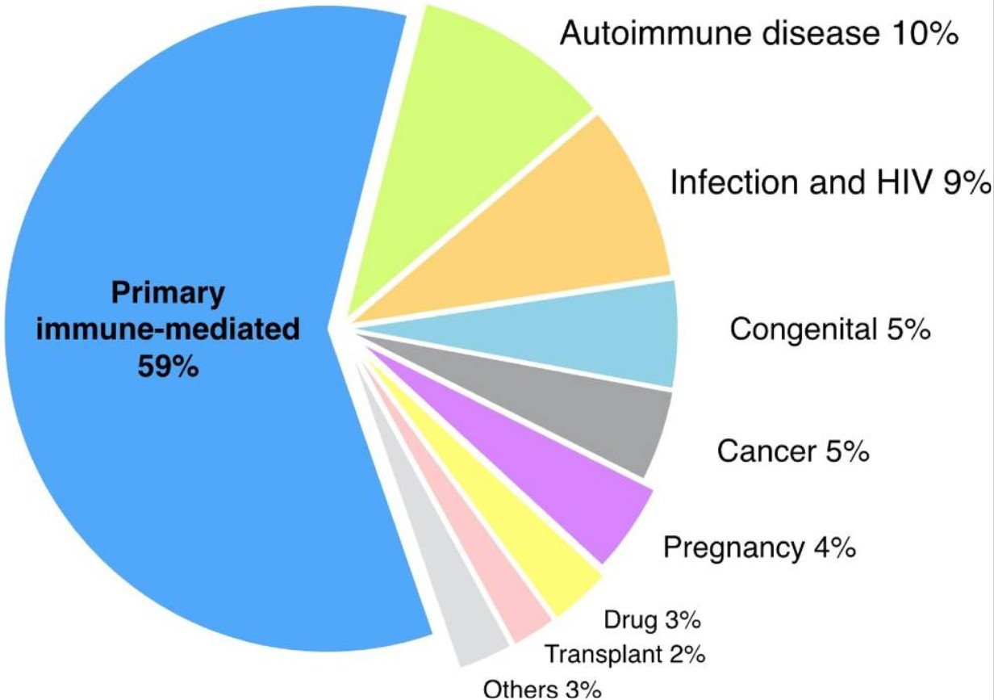
Trombootiline trombotsütopeeniline purpur
Trombootiline trombotsütopeeniline purpur on haruldane erakorraline trombootiline mikroangiopaatia, millele on iseloomulik mikroangiopaatiline hemolüütiline aneemia, väljendunud trombotsütopeenia ja isheemiline lõpp-organi kahjustus mikrovaskulatuuri trombidest
Euroopas 1.5 - 6 juhtu / 1 000 000 aastas
Kaasasündinud 2-6% (10%)
Omandatud/immuunvahendatud
N>M, 2-3:1

Slide 30
Klassikaline pentaad
Palavik
MAHA
Neerupuudulikkus
Trombotsütopeenia
Neuroloogilised nähud
Kuni 80%-l kergetest ärajäämanähtudest insuldi, epileptilise hoo, koomani.
Tavaliselt <30 x 10/9 l
Erütrotsüütide fragmentatsioon
Väga madal/määramatu haptoglobiin
Tõusnud retikulotsüütide arv
Tõusnud (konjugeerimata) bilirubiin
Tõusnud LDH (mediaan 1500)
Coombs neg
Koagulogramm normilähedane
Neerupuudulikkus mõõdukas. Mikrohematuuria, proetinuuria.
Muu: 35% GI nähud 25% kardiovaskulaarsed (müokardi isheemia, troponiinitõus, SP)
Notes:
Ajalooliselt diagnoosismisel kasutatud klassikalist pentaadi - palavik , mikroagiopaatiline hemolüütiline aneemia, trombotsütopeenia, neuroloogilised nähud ja neerupuudullikkus. Kuna tegu on kiireloomulise ja eluohtlikku seisundi, siis praeguse käsitlse järgi igasugune TMA ja trombotsütopeenia ilma muu selge põhjuseta peaks käsitletama nagu TTP. Alla 10%-l ägeda TTPga patsientidest esinevad kõik 5 sümptomit.
Rombotsütopeenia mediaan 10-17
Palavik
Neerupuudulikkus suhteliselt sage, aga olemuselt mõõdukas, krea 90-140, tavaliselt ei vaja dialüüsi )kuni 15%.
Neuroloogilised piltdiagnostika neg, aga süpmtomid võivad olla enne laboratoorsete nähtude teket.
GI nähud - oksendamine, kõhulahtisus, kõhuvalu). Atüpiliselt võimalik ka äge pankreatiit või verine kõhulahtisus (raske eristada HUSist)

Slide 31
Haigusjuht I jätk
Ravi alustatud:
Plasmafereesid igapäevaselt esimesed 5 päeva -> Plt normaliseerusid
GKS – Solumedrol 125mg/die 3 päeva -> Prednisoloni 25mg x 3.
Remdesivir 31.08.-4.09.
ADAMTS13 alla 1%, vastus 6.9.
TTP ägenemine (trombotsütopeenia ja hemolüüsi süvenemine), kui plasmafereesid üle päeva -> Raviskeemi lisatud Rituximab 375mg/kg/näd 4 x ja igapäevased plasmafereesid perioodil 7.-14.09.
Alates 16.9. plasmafereesid üle päeva ja astmeline prednisolooni annuse alandamine
Trombotsüüdid normivahemikus al 12.9. Koju 26.9.
Kokku 372 doosi VKP

Slide 32
Haigusjuht II
64a meespatsient
Anamneesis vererõhutõbi, II tüübi diabeet, hüperkolesteroleemia, perifeersete arterite ateroskleroos, COPD, paroksüsmaalne FA, NYHA II krooniline südamepuudulikkus. 2022 NSTEMI, PCI + stenttimine tehtud kahel korral
Raviskeemis Lixiana, Controloc, Jardiance, Torasemid, Spirix, Jentadueto, Betaloc, Tiokthape, Foster, Berodual

Slide 33
Haigusjuht II jätk
EMO külastus 9.11. FA paroksüsmi tõttu, kaasuvana mõned päevad varem kodutestiga kinnitunud COVID
Objektiivselt kompenseeritud, analüüsides laktatsidoos, pro-BNP tõus. Teostati SEKV ja patsient pääses koju 10.11.
11.11. Tagasi EMOs halvenenud enesetundega
Objektiivselt düspnoe, hüpotoonia. Välja kujunenud sügav metaboolne laktatsidoos pH 7.13, laktaat 16, hulgiorganpuudulikkus (Krea 272, ALAT 5180, ASAT 14900), põltikumarkerite tõus mõõdukas (PCT 4, CRP 40), südamepuudulikkus (proBNP 18000, TnT 154), rabdomüolüüs (CK 2400), väljendunud koagulopaatia (INR 2.8, D-dimeerid 4)
Kohtade puudumisel haigla IROs suunatud PERH IROsse

Slide 34
Haigusjuht II jätk
12.11. Seisundi halvenemine ja hingamispuudulikkus – intubeeritud
Juhtivaks väljendunud südamepuudulikkus, hulgiorganpuudulikkus hepatopaatia ja ammoniaagi tõusuga ning koagulopaatia. Selget infektsioonifookust uuringutega ei leitud. Immitsusveritsus limaskestadelt ja punktsioonikohtadest, suurem hematoom tsentraalveenikateetri punktsioonikohas
12.11. Saanud koagulopaatia tõttu aPPC, efekt olematu
Otsustatud alustada eelkõige fulminantse maksapuudulikkuse ja koagulopaatia tõttu TPE
Saanud kokku 6 x TPE vahemikus 12.11.-16.11. Raviga maksaensüümid normaliseerumas, koagulopaatia täielikult lahenenud, ammoniaak tulnud alla
Kokku 127 doosi VKP
Tüsilik haiguslugu
19.11. Trahheostomeeritud tüsiliku intubatsioonist võõrutamise tõttu
07.12. Kolostoom iileuse ja sooleperforatsiooni tõttu
Pt siiani järelravis, hetkel plastikakirurgia osakonnas IV astme lamatise raviks

Slide 35
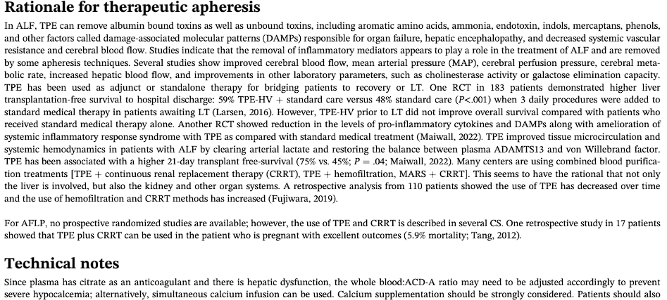
Haigusjuhu jätk III

Slide 36
Aitäh!

Slide 37
Allikad
Oliver M and Patriquin C. Therapeutic apheresis. In: Khandelwal A, Abe T, editors. Clinical Guide to Transfusion [Internet]. Ottawa: Canadian Blood Services, 2022 [cited YYYY MM DD]. Chapter 14. Available from: https://professionaleducation.blood.ca
D. Daga Ruizª, F. Fonseca San Miguel^{b}, F.J. González de Molina^{c,} , A. Úbeda-Iglesias^{d}, A. Navas Pérez^{e}, R. Jannone Forés^{f.} Plasmapheresis and other extracorporeal filtration techniques in critical patients. Medicina intensiva. Vol. 41. Núm. 3. páginas 174-187 (Abril 2017). DOI: 10.1016/j.medin.2016.10.005
Claudia Altobelli, Pietro Anastasio, Alessandro Cerrone, Elisabetta Signoriello, Giacomo Lus, Corrado Pluvio, Alessandra F. Perna, Giovambattista Capasso, Mariadelina Simeoni, Giovanna Capolongo; Therapeutic Plasmapheresis: A Revision of Literature. Kidney Blood Press Res 21 December 2023; 48 (1): 66–78. https://doi.org/10.1159/000528556
Connelly-Smith L, Alquist CR, Aqui NA, Hofmann JC, Klingel R, Onwuemene OA, Patriquin CJ, Pham HP, Sanchez AP, Schneiderman J, Witt V, Zantek ND, Dunbar NM. Guidelines on the Use of Therapeutic Apheresis in Clinical Practice - Evidence-Based Approach from the Writing Committee of the American Society for Apheresis: The Ninth Special Issue. J Clin Apher. 2023 Apr;38(2):77-278. doi: 10.1002/jca.22043. PMID: 37017433.
Hussein, Guleid & Liu, Bolun & Yadav, Sumeet & Warsame, Mohamed & Jamil, Ramsha & Surani, Salim & Khan, Syed. (2023). Plasmapheresis in the ICU. Medicina. 59. 2152. 10.3390/medicina59122152.

